Slide 1
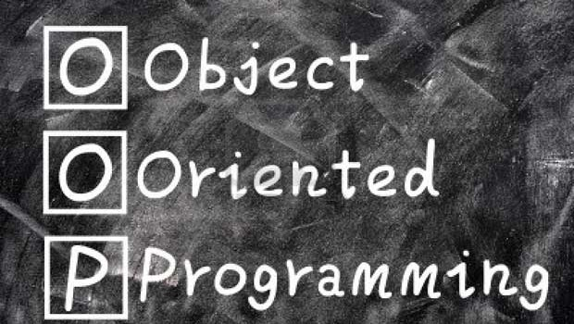
Mark

Slide 2
本章任务
理解面向对象的概念
理解类和对象的关系

Slide 3










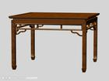
什么是（Object）对象
一切都是对象

Slide 4
对象的定义
Object（对象）相当于中文语义“东西”。
Object（对象）是指一个具体事物实例

Slide 5
为什么面向对象编程
模块化
信息封装
重用

Slide 6
面向对象的概念
类
对某一类具体事物的抽象描述，定义了同一类所有对象的特征和行为的原型
对象
指具体概念的个体实例。如：张三丰、我的手机
引用(变量)
指引用具体概念实例的代词，如：某人、特价菜

Slide 7
面向对象的概念
行为
对象能够对消息进行响应
多态
行为或引用，在具体的情况下发生变化的现象。如:
“一只动物”可以是“一匹马”、“一头驴”、“一只猴子”，多态的；
“打”可以是“打酱油”、“打麻将”，“打人”，根据宾语发生变化，多态的。
封装
任何对象实例都是尽可能封装,减少暴露，它的实现细节对你是透明的（看不到）。
比如：只能看到汽车的壳子、轮胎等，看不到发动机。
Notes:
多态：不同的对象对相同的消息产生不同的行为
同一类型在不同的场合表现不同的行为特征
封装，也就是把客观事物封装成抽象的类，并且类可以把自己的数据和方法只让可信的类或者对象操作，对不可信的进行信息隐藏。

Slide 8
面向对象的概念
继承
继承是子类拥有父类特征和行为的方法。实现代码的重用
Notes:
继承：使用现有类的功能和特征，指一个对象直接使用另一对象的属性和方法，继承可以使现有的代码具有可重用性和可扩展性。

Slide 9
类、引用变量与堆对象

Slide 10







类
用面向对象的思想描述世界
  第一步：发现类
名词
各个狗对象
class Dog {
}
根据“对象”抽象出“类”

Slide 11
类
  第二步：发现类的特征
狗类共有的特征：
1. 品种
2. 年龄
3. 昵称
4. 健康情况
5. 跟主人的亲密度
… …
名词
class Dog {
String name = "旺财"; // 昵称
int health = 100; // 健康值
int love = 0; // 亲密度
String strain = "拉布拉多犬"; // 品种
}
只放我关心的属性

Slide 12
类
  第三步：发现类的行为
狗类共有的行为：
1. 跑
2. 吠
3. 输出狗的信息
… …
动词
class Dog {
String name = "旺财"; // 昵称
int health = 100; // 健康值
int love = 0; // 亲密度
String strain = "拉布拉多犬"; // 品种
/* 输出狗的信息 */
public void print() {
// 输出狗信息的代码
}
}
只放我关心的方法

Slide 13
如何定义类
使用class关键字
class 类名 {
属性类型 属性名;
返回值类型 方法名(参数列表){
}
返回值类型 方法名(){
}
}

Slide 14
栈内存（stack）和堆内存（heap）
计算机执行Java 程序时会在内存中开辟一块栈内存（stack）空间。其实 在程序运行期间，JVM 还开辟了一个堆内存（heap）空间。
ps:栈内存空间的存储特点是“后进先出”，堆内存空间的存储特点和栈不同，类似于一盘散沙，随处可以“堆放”。

Slide 15
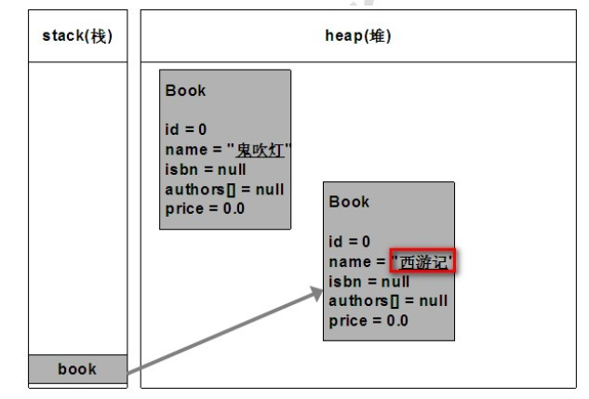
引用变量与对象的创建过程
声名引用变量
创建对象实例
Book book = new Book();
这样创建，计算机内存发生了什么？
Book book1 = new Book()
book = book1
计算机内存又发什么了什么？

Slide 16
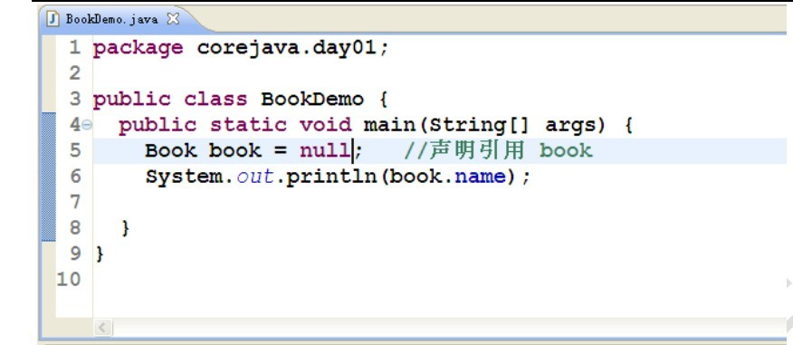
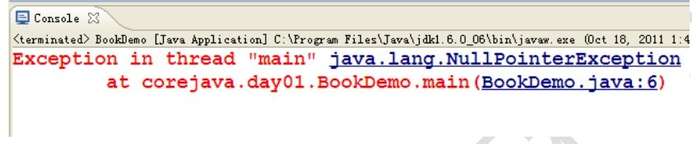
错误分析：空指针异常

Slide 17
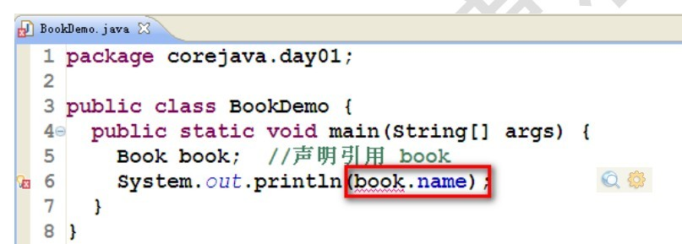
错误分析：如果不赋初值会报编译错误

Slide 18
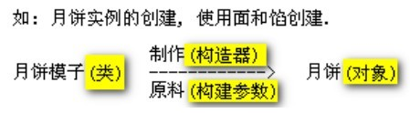
构造器(构造方法)的作用
构造器（构造方法）的作用：用来描述对象的创建过程的。

Slide 19
构造器
构造方法（构造器）要点：
  Java 中的构造器（构造方法）声明在类内部。
  方法名与类名一致的方法叫构造方法
  构造方法不能声明返回值类型。
  构造方法可以包含参数，参数一般是创建对象实例必须依赖的条件（前提条件）。
没有返回值类型
与类名相同
public 构造方法名( ) {
//初始化代码
}
可以指定参数

Slide 20
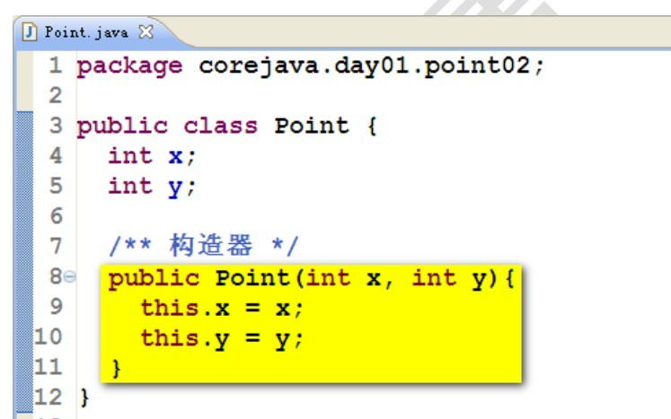
带参数的构造器
常用写法，this的含义后续介绍

Slide 21
对象实例化过程
第1步 根据类的属性在堆中分配对象空间，并且自动初始化实例变量
第2步 根据参数类型调用构造器
第3步 new运算返回对象的引用地址

Slide 22
this关键字
this是对当前对象的引用，是运行期间当前对象本身。
  可以使用this明确的访问当前对象的属性或者方法，类似于"我"
  this() 可调用本类的其他构造器, 可以使用构造器的重用简化代码的实现
  this() 必须写在构造器的第一行！

Slide 23
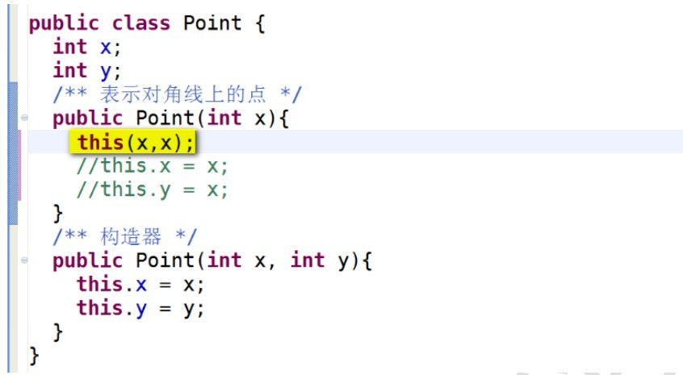
this调用本类构造器
在Point(int x)构造方法中调用了Point(int x , int y)构造方法

Slide 24
构造方法重载
构造方法重载即写多个参数不一样的构造器。构造方法重载是为了实现构造方法的重用。
方法重载有如下规则：
a 方法名一样
b 参数列表不一样

Slide 25
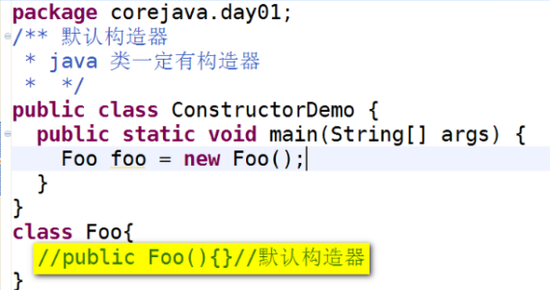
默认构造器
java 类一定有构造器
当使用new关键字时，JVM 必定调用构造方法创建对象，如果类没有声明任何构造器，Javac自动提供一个

Slide 26
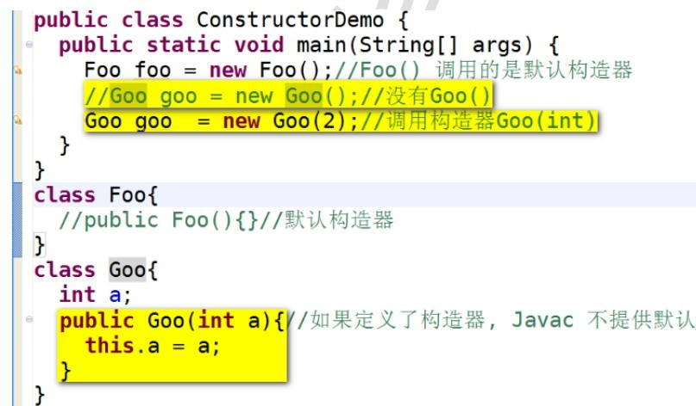
什么情况不提供构造器
如果提供构造器声明，Javac将不再提供默认构造器

Slide 27
对象的方法

Slide 28
对象的方法
表示对象的行为，依赖于对象存在
方法是动作、功能，一般用动词声明
表示对象能够针对某一消息进行响应

Slide 29
方法签名
方法签名：方法的识别关键字。
. 方法签名 = 方法名+参数类型列表
. Java 类中不能存在相同方法签名的方法
. 方法重载：方法名一样, 方法签名不同的方法 ，重载体现了功能的多态，重载的方法经常互相重用。

Slide 30
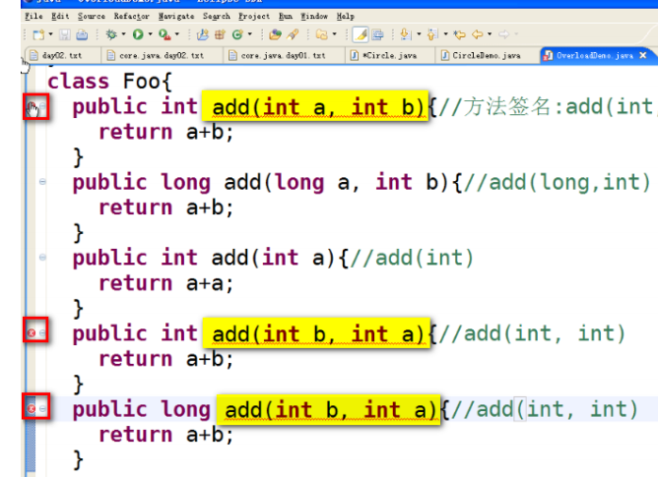
案例展示

Slide 31
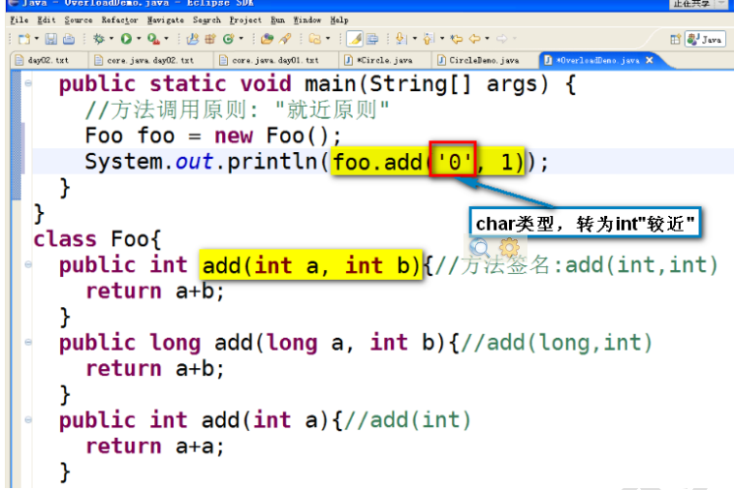
较近原则
Java 采用尽可能简单的转换原则，调用方法时将char类型转换为int，调用add(int a , int b) 方法，而不调用add(long a , int b)

Slide 32
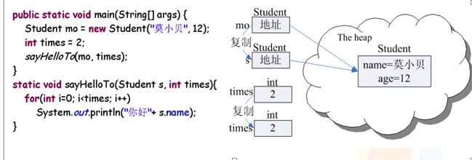
方法传递参数
java方法参数的传递规则：基于值的传递
Java方法参数传递只有一种方式，基于值传递
基本类型就是其中值的复制
引用类型是引用值(地址)的复制

Slide 33
练习
实现圆（Circle）类和矩形（Rectangle）类
1) 圆（Circle）类包含圆心（Point p）和半径（int r）两个属性
2) 矩形（Rectangle）类包含顶点（Point p）、宽（int w）、高（int h）三个属性
3) 提供合理的构造器
4) 提供方法：
. 计算当前图形的面积
. 计算当前图形是否包含(contains(Point))指定的点
. 重载方法 contains(int x, int y) 图形是否包含坐标x,y

Slide 34
练习2
实现Person类
定义民政业务类 Person
1) 定义属性：编号、名字、性别、年龄、婚否、身份证号、地址、电话、伴侣
2) 提供方法：
. 结婚（参数是另外一个人）
. 定义合理的结婚规则结婚结果
. 如果成功就合理更新双方的属性：婚否和伴侣
. 返回true，代表结婚成功；结婚失败就返回false

